Slide 1

Έρευνα ικανοποίησης επιβατών για τα Μέσα Μαζικής Μεταφοράς του Βόλου
Πανεπιστήμιο Θεσσαλίας, Τμήμα Πολιτικών Μηχανικών
Σχεδιασμός και Αξιολόγηση Συστημάτων Μεταφορών
Βαϊνάς Δημήτριος, Γιαλούρης Δημήτριος, Γκουγκουλής Παύλος, Κάλλης Κυριαζής-Δημήτριος

Slide 2
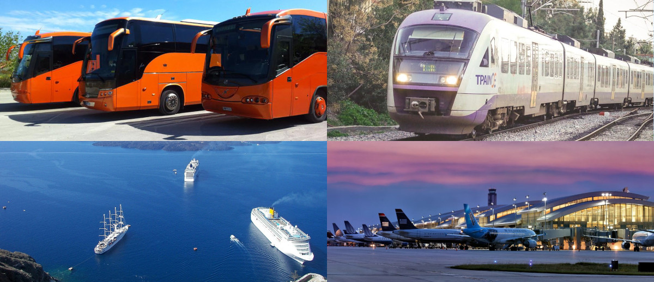
ΕΙΣΑΓΩΓΗ

Slide 3
ΕΙΣΑΓΩΓΗ
Πολλοί άνθρωποι αναζητούν εναλλακτικές λύσεις μεταφοράς για να μειώσουν τα έξοδα μετακινήσεών τους, είτε αυτές αφορούν την εργασία τους είτε την ψυχαγωγία τους. Στον Βόλο, οι περιορισμένες επιλογές μεταφοράς και η δυσαρέσκεια με τις δημόσιες υπηρεσίες οδηγούν σε ατομικές λύσεις, με κοινωνικές και περιβαλλοντικές συνέπειες. Αυτή η έρευνα, με ερωτηματολόγιο σε 176 κατοίκους, εντοπίζει τα προβλήματα των δημόσιων μεταφορών, ώστε να βελτιωθούν η ασφάλεια και η εμπειρία των χρηστών.

Slide 4

ΒΙΒΛΙΟΓΡΑΦΙΚΗ ΑΝΑΣΚΟΠΗΣΗ

Slide 5
ΑΞΙΟΛΟΓΗΣΗ ΥΠΗΡΕΣΙΩΝ
Η ποιότητα των δημόσιων υπηρεσιών είναι κρίσιμη για τους οργανισμούς και εξελίσσεται από τη Βιομηχανική Επανάσταση. Μπορεί να οριστεί με διάφορους τρόπους, από τη συμμόρφωση στις προδιαγραφές έως την ικανοποίηση του πελάτη. Ο πελάτης είναι κεντρικός στην αξιολόγηση. Έρευνες ικανοποίησης με ερωτηματολόγια τοποθετούν τον πελάτη ως τον απόλυτο κριτή, βελτιώνοντας έτσι τις δημόσιες συγκοινωνίες, με σκοπό να αλλάζουμε τις καθημερινές μετακινήσεις προς το καλύτερο

Slide 6

ΜΕΘΟΔΟΙ ΣΥΛΛΟΓΗΣ ΚΑΙ ΑΝΑΛΥΣΗΣ ΕΠΙΠΕΔΟΥ ΙΚΑΝΟΠΟΙΗΣΗΣ

Slide 7
ΣΥΛΛΟΓΗ ΔΕΔΟΜΕΝΩΝ ΜΕΣΑ ΑΠΌ ΕΡΩΤΗΜΑΤΟΛΟΓΙΑ
Η χρήση ερωτηματολογίων και στατιστικών αναλύσεων είναι αξιόπιστη μέθοδος για την υποστήριξη αποφάσεων, ιδιαίτερα σε έρευνες ικανοποίησης επιβατών στις δημόσιες συγκοινωνίες. Το ερωτηματολόγιο διαρθρώνεται σε τρεις ενότητες:
Προσωπικές Πληροφορίες: Συλλογή στοιχείων όπως ηλικία, φύλο, δίπλωμα οδήγησης, πρόσβαση σε ιδιωτικά μέσα και δημογραφικές πληροφορίες.
Συμπεριφορά Επιβατών: Πληροφορίες για πρότυπα μετακίνησης, συχνότητα χρήσης, σκοπό και απόσταση μετακινήσεων, και επιλογή μέσων μεταφοράς.
Ικανοποίηση Υπηρεσιών: Αξιολόγηση πτυχών όπως συχνότητα, χρόνος, ακρίβεια, τιμή, καθαριότητα, συμπεριφορά προσωπικού, άνεση και ασφάλεια.
Οι επιβάτες αξιολογούν κάθε πτυχή από 0 (χαμηλότερη ικανοποίηση) έως 5 (υψηλότερη ικανοποίηση).

Slide 8
ΑΝΑΛΥΣΗ(1)
Anova Test:Το ANOVA test είναι κρίσιμο στην έρευνα, καθώς επιτρέπει τη σύγκριση μέσων τιμών πολλαπλών ομάδων για στατιστικά σημαντικές διαφορές. Έχει διάφορες παραλλαγές, όπως το One-Way, το Two-Way, και το MANOVA, κάθε μία με διαφορετικούς σκοπούς ανάλυσης δεδομένων.
Οι βασικές έννοιες που σχετίζονται με το ANOVA περιλαμβάνουν:
Μέση τιμή (Mean): Η μέση τιμή ενός σετ δεδομένων είναι ο μέσος όρος των τιμών του.
Ανάλυση της Απόκλισης (Analysis of Variance):Το βασικό βήμα του ANOVA είναι η ανάλυση των διαφορών μεταξύ των μέσων των ομάδων και της διακύμανσης εντός των ομάδων.
Στατιστικός Υπολογισμός F: Στο ANOVA, ένας μεγάλος F υποδηλώνει στατιστικά σημαντικές διαφορές μεταξύ των μέσων τιμών των ομάδων.
Τεστ Στατιστικής Σημαντικότητας: Μετά τον υπολογισμό του F, ελέγχουμε τη σημαντικότητα των αποτελεσμάτων με ένα τεστ στατιστικής σημαντικότητας.

Slide 9
ΑΝΑΛΥΣΗ(2)
Πίνακας Συσχέτισης (Correlation Matrix):Ένας πίνακας συσχέτισης απεικονίζει τους συντελεστές συσχέτισης μεταξύ όλων των μεταβλητών ενός συνόλου δεδομένων. Κάθε κελί δείχνει τη σχέση μεταξύ δύο μεταβλητών, με τιμές από -1 έως 1: το 1 υποδηλώνει τέλεια θετική συσχέτιση, το -1 τέλεια αρνητική, ενώ το 0 υποδηλώνει απουσία συσχέτισης.
Επίσης οι χρήσεις ενός πίνακα συσχέτισης είναι:
Αναγνώριση Σχέσεων: Αναδεικνύει τη δύναμη και την κατεύθυνση των συσχετίσεων μεταξύ μεταβλητών.
Ανίχνευση Πολυπληθωρισμού: Βοηθά στην αποφυγή υπερβολικά στενών συσχετίσεων που μπορούν να παραπλανήσουν στην ανάλυση.
Είσοδος σε Προχωρημένες Αναλύσεις: Αποτελεί βασικό βήμα για πιο σύνθετες αναλύσεις, παρέχοντας περιληπτική εικόνα των αλληλεπιδράσεων μεταξύ μεταβλητών.

Slide 10
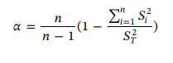
ΑΝΑΛΥΣΗ(3)
Δοκιμή αξιοπιστίας και εγκυρότητας - Cronbach's alpha:Η αξιοπιστία μετρά τη σταθερότητα των αποτελεσμάτων μιας μεθόδου στις επαναλαμβανόμενες μετρήσεις. Η ευρέως χρησιμοποιούμενη μέθοδος για αυτό είναι ο συντελεστής αξιοπιστίας Cronbach's alpha και χρησιμοποιεί τον τύπο:
Αξιόπιστη κλίμακα είναι αυτή με συντελεστές αξιοπιστίας άνω του 0.80, ενώ η αξιοπιστία είναι αποδεκτή μεταξύ 0.70 και 0.80. Συντελεστές άνω του 0.70 είναι καλοί, ενώ οι τιμές κάτω από αυτό υποδεικνύουν ανάγκη αναθεώρησης.

Slide 11

ΕΡΕΥΝΕΣ ΙΚΑΝΟΠΟΙΗΣΗΣ ΣΕ ΜΜΜ

Slide 12
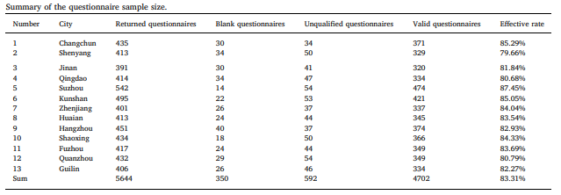
ΤΟ ΠΑΡΑΔΕΙΓΜΑ ΤΗΣ ΚΙΝΑΣ(1)
Μία έρευνα στην Κίνα συμπεριέλαβε 5294 ερωτηματολόγια, συλλέγοντας πληροφορίες για το υπόβαθρο και βαθμολογίες από επιβάτες των μέσων μαζικής μεταφοράς. Ο έλεγχος ακρίβειας έγινε με λογική κανόνων σφάλματος, με αποτέλεσμα τη συλλογή 4702 ερωτηματολογίων με ποσοστό αποδοχής 83,31%, επιτρέποντας την περαιτέρω ανάλυση των δεδομένων.

Slide 13
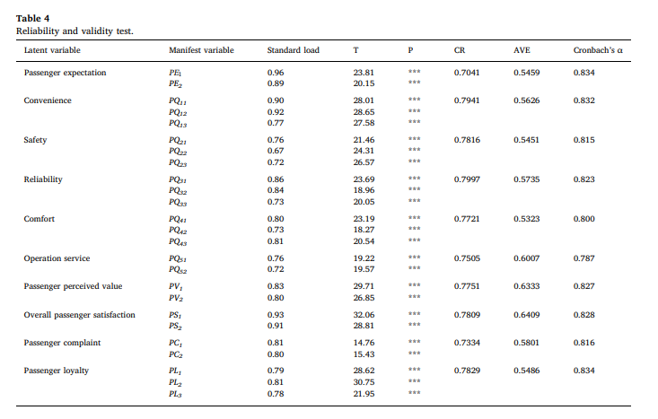
ΤΟ ΠΑΡΑΔΕΙΓΜΑ ΤΗΣ ΚΙΝΑΣ(2)
Για τη μέτρηση της αξιοπιστίας χρησιμοποιήθηκε ο συντελεστής αξιοπιστίας Cronbach's alpha. Αν και ο συντελεστής για τη μεταβλητή επιχειρησιακής υπηρεσίας είναι ελαφρώς κάτω από 0.80, οι υπόλοιποι είναι πάνω από αυτόν, δείχνοντας καλή εσωτερική συνοχή της κλίμακας.

Slide 14
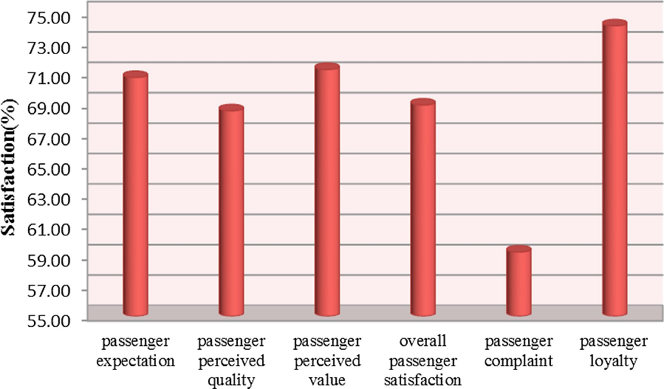
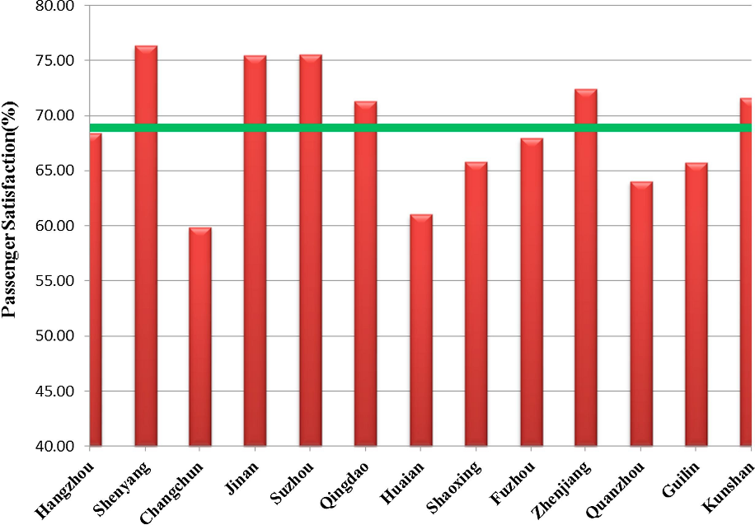
Αποτελέσματα έρευνας στην Κίνα
Μετά από τις στατιστικές αναλύσεις των συλλεχθέντων δεδομένων διακρίνεται πως η συνολική ικανοποίηση και η αντιλαμβανόμενη ποιότητα είναι σχετικά χαμηλές, υποδεικνύοντας δυσαρέσκεια. Παρόλα αυτά ο αριθμός των παραπόνων είναι χαμηλός. Ο Δείκτης Ικανοποίησης Επιβατών (PSI) για 58 φορείς σε 13 πόλεις έχει μέση τιμή 68,88%. Επτά πόλεις έχουν PSI κάτω από τον μέσο όρο και πέντε πόλεις έχουν τον χαμηλότερο PSI με περίπου 60%.
Η δικιά μας περίπτωση μελέτης υιοθέτησε κατά ένα ποσοστό τη μεθοδολογία της έρευνας της Κίνας για την αξιολόγηση των μεταφορικών μέσων στο Βόλο.

Slide 15
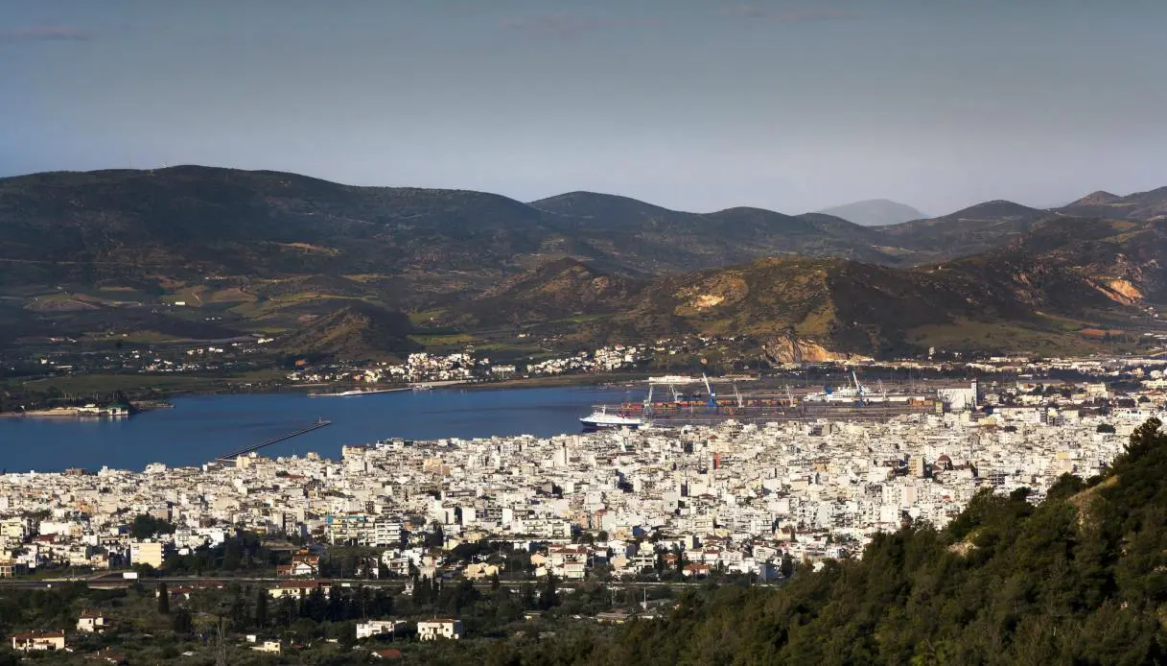
ΕΡΕΥΝΑ ΣΤΗΝ ΠΟΛΗ ΤΟΥ ΒΟΛΟΥ

Slide 16
ΣΥΛΛΟΓΗ ΔΕΔΟΜΕΝΩΝ
Για τη μελέτη αυτή, χρησιμοποιήθηκε ένα λεπτομερές ερωτηματολόγιο για να αξιολογηθεί η ικανοποίηση των κατοίκων από τα μέσα μαζικής μεταφοράς. Το ερωτηματολόγιο συμπλήρωσαν 176 άτομα το 2016, με 94 να έχουν χρησιμοποιήσει το ΚΤΕΛ, 13 το λιμάνι, και 69 τον ΟΣΕ. Περιελάμβανε 64 ερωτήσεις για δημογραφικά στοιχεία, οικονομική κατάσταση και ικανοποίηση από τα μέσα μεταφοράς.

Slide 17
ΟΜΑΔΟΠΟΙΗΣΗ ΔΕΔΟΜΕΝΩΝ
Μετά τη συλλογή δεδομένων, το ερωτηματολόγιο κατηγοριοποιήθηκε σε επτά ομάδες με βάση το θέμα των ερωτήσεων, όπως χαρακτηριστικά, πληροφορίες, ασφάλεια και χρόνος. Οι απαντήσεις κωδικοποιήθηκαν σύμφωνα και εισήχθησαν στο λογισμικό SPSS για ανάλυση. Οι ομάδες χωρίστηκαν ως εξής:
TIME: time_waited, accuracy, boarding_time
PASSENGERS: avail_seats, person_space, copass_behaviour, travel_persons, wheelchair, baby_stroller, kids, luggage, aged, vision_help, bike_fold, dog, other, disability
INFORMATION: info_out, info_in, help_driver, product_info, info_trip
SAFETY: person_safety, driving_safety, personal_safety
STATION: cleanliness_out, entrance_opt, cleanliness_ins, ticlet_sell, building_maint, station _clean, facility_station, staff_station, staff_help, public_transp_conn, parking_cars, parking_bikes, env_station, roof_station,seats_station, cater_fac_station,ticket_price_satisfaction
TRIP_TRANSPORT: avail_seats,seat_comfort,temp_ins,contractor_driver,seat_reserve,transport_card,mult_trans_offer,trans_purpose,trans_freq,reason_transp_means,trip_satisfaction
CHARACTERISTICS: gender,driving_lic,private_car_use,twowh_use,bike_use,none_above,age,educ_level,job,ppl_in_house,family_income

Slide 18
ΠΕΡΙΓΡΑΦΙΚΗ ΣΤΑΤΙΣΤΙΚΗ ΑΝΑΛΥΣΗ ΣΤΟ SPSS
Χρησιμοποιήσαμε το SPSS για να αναλύσουμε τις σχέσεις μεταξύ των μεταβλητών σε τρεις κατηγορίες μεταφορικών μέσων: ΚΤΕΛ, λιμάνι και ΟΣΕ. δημιουργήσαμε πίνακες συσχέτισης για κάθε ομάδα μεταβλητών. Κάθε πίνακας παρουσιάζει τους συντελεστές συσχέτισης, όπου τιμές κοντά στο 1 υποδηλώνουν ισχυρή σχέση, τιμές κοντά στο 0 ουδέτερη σχέση και τιμές κοντά στο -1 ανίσχυρη σχέση. Οι πίνακες συσχέτισης μας βοήθησαν να κατανοήσουμε τις αλληλεπιδράσεις μεταξύ των παραμέτρων. Παρατηρήσαμε ότι οι σχέσεις μεταξύ των ομάδων στα ΚΤΕΛ δεν ήταν τόσο ισχυρές όσο στους άλλους φορείς, ιδιαίτερα στο λιμάνι, πιθανώς λόγω του μικρότερου δείγματος.

Slide 19
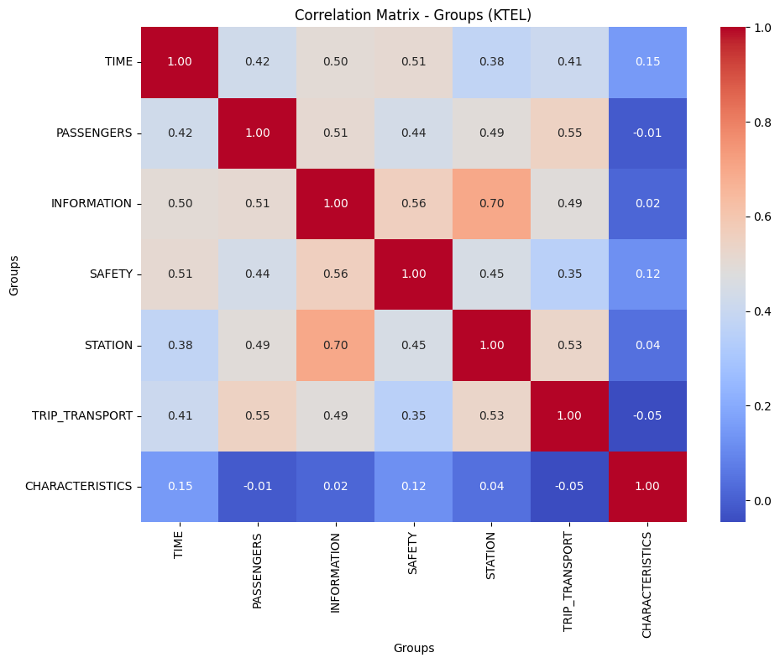
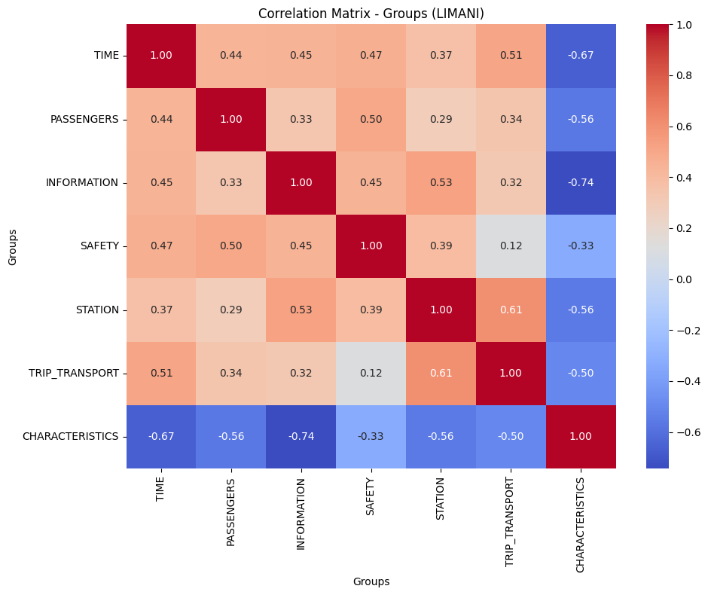
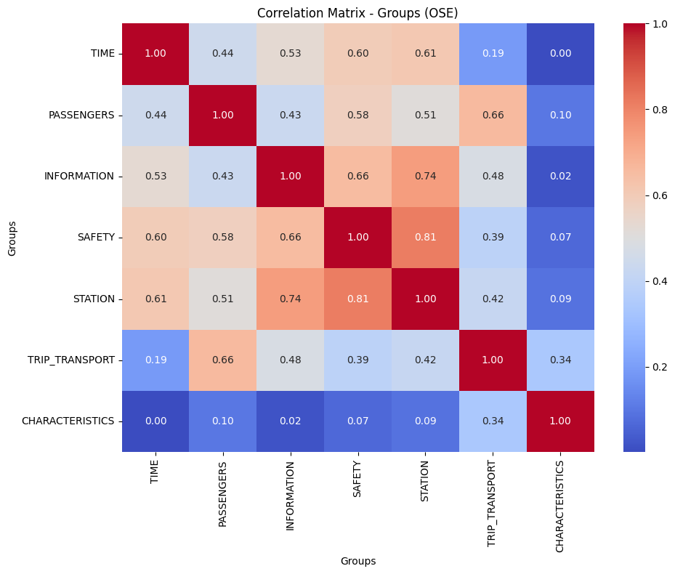
ΠΙΝΑΚΕΣ ΣΥΣΧΕΤΙΣΗΣ
Οι διαγώνιοι σε κάθε πίνακα ισούνται με 1, καθώς γίνεται συσχέτιση εντός της ίδιας ομάδας.

Slide 20
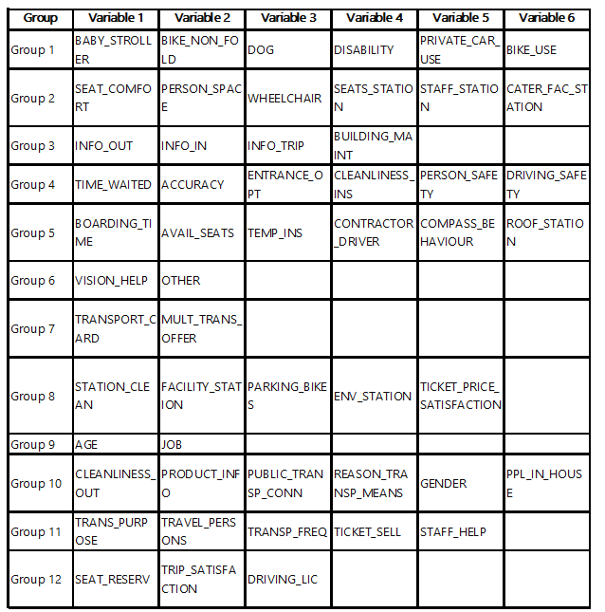
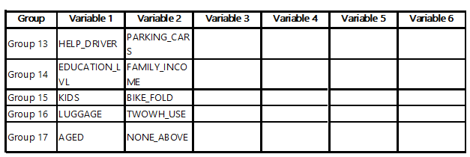
Combinatorial Search Algorithm
Στη συνέχεια, εφαρμόστηκε ένας αλγόριθμος αναζήτησης συνδυασμών (Combinatorial Search Algorithm). Με αυτήν τη μέθοδο δημιουργήθηκαν 17 νέες ομάδες, που περιλάμβαναν όσο το δυνατόν περισσότερες μεταβλητές, διατηρώντας υψηλή αξιοπιστία βάσει της μεθόδου Cronbach Alpha.

Slide 21
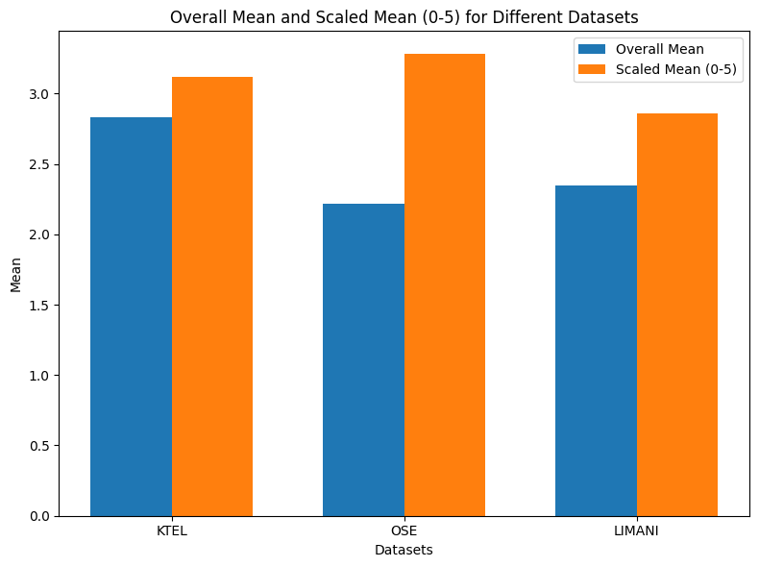
Γενική αξιολόγηση των μέσων
Η τελική φάση της ανάλυσης περιλάμβανε την περιγραφική στατιστική των νέων ομάδων και τη συνολική βαθμολόγηση των σταθμών. Η περιγραφική στατιστική ανέλυσε τα χαρακτηριστικά των ομάδων, ενώ η συνολική βαθμολόγηση επέτρεψε τη σύγκριση και αξιολόγηση των μέσων μεταφοράς. Η μελέτη κατέληξε σε πολύτιμα συμπεράσματα σχετικά με την ικανοποίηση και τις προτιμήσεις των κατοίκων για τα μέσα μαζικής μεταφοράς.

Slide 22

ΑΠΟΤΕΛΕΣΜΑΤΑ

Slide 23
Προφίλ ερωτηθέντων(1)
Η έρευνα περιελάμβανε τη συλλογή δεδομένων για το προφίλ των συμμετεχόντων, με στόχο την κατανόηση της δημογραφικής τους δομής. Τα συγκεκριμένα δεδομένα περιελάμβαναν πληροφορίες για φύλο, ηλικία, επίπεδο εκπαίδευσης και εισόδημα. Η συνοπτική παρουσίαση των αποτελεσμάτων αντικατοπτρίζει την ποικιλομορφία του δείγματος της έρευνας.

Slide 24
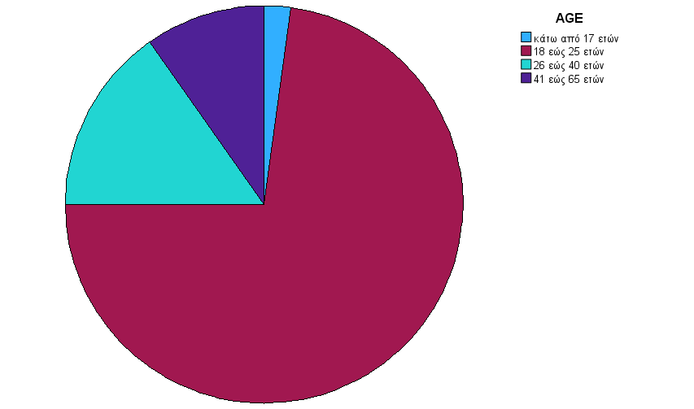
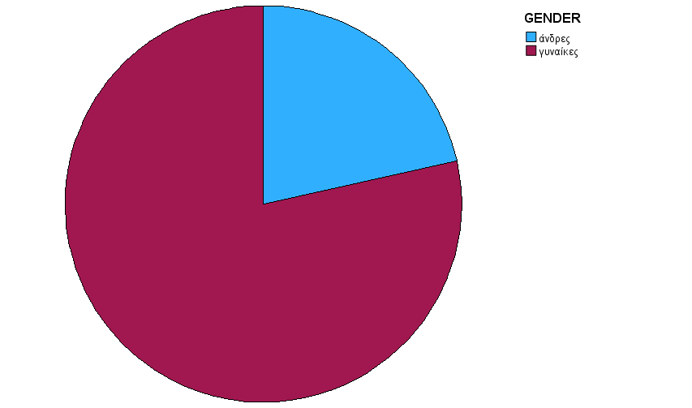
Προφίλ ερωτηθέντων(2)
ΚΤΕΛ:
Η έρευνα δείχνει ότι υπάρχει μεγαλύτερη συμμετοχή γυναικών συγκριτικά με αυτή των ανδρών(78,72% έναντι 21,28%). Η πλειοψηφία των συμμετεχόντων είναι ηλικίας 18-25 ετών (71,28%) ή 26-65 ετών (26,59%). Περίπου το 68,09% έχει απολυτήριο λυκείου, το 29,78% πτυχίο πανεπιστημίου ή ΤΕΙ, και το 50,5% δίπλωμα οδήγησης, με το 64,90% να έχει μηνιαίο οικογενειακό εισόδημα κάτω από 1.172 €.

Slide 25
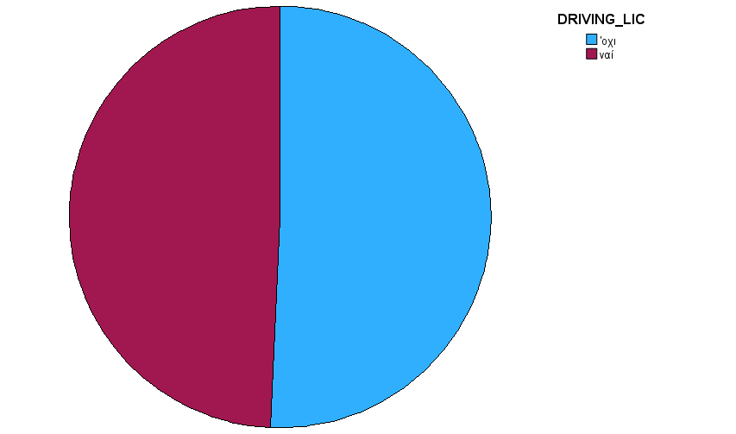
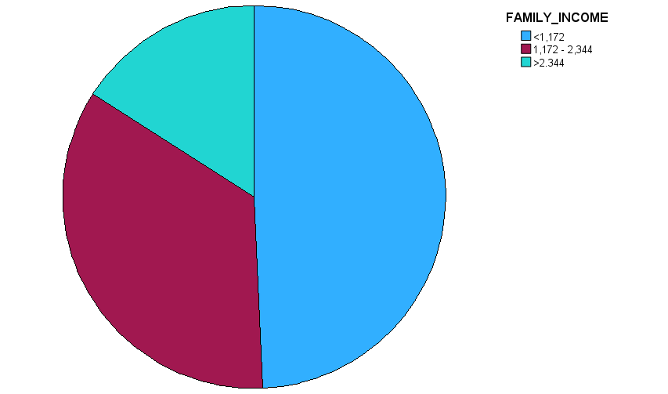
Προφίλ ερωτηθέντων(3)
ΟΣΕ:
Όπως στο δείγμα του ΚΤΕΛ, και στο δείγμα του ΟΣΕ παρατηρείται υψηλότερη συμμετοχή των γυναικών (68,12%) σε σχέση με τους άνδρες. Η πλειοψηφία των συμμετεχόντων είναι ηλικίας 18-25 ετών (78,26%), ενώ λιγότεροι ανήκουν στην ηλικιακή ομάδα 26-40 ετών (15,94%). Αναφορικά με την εκπαίδευση, η πλειοψηφία έχει απολυτήριο λυκείου (53,62%) ή πτυχίο πανεπιστημίου/ΤΕΙ (44,93%), ενώ το 52,17% δεν έχει άδεια οδήγησης και το 49,28% ζει με μηνιαίο οικογενειακό εισόδημα κάτω από 1.172 €.

Slide 26
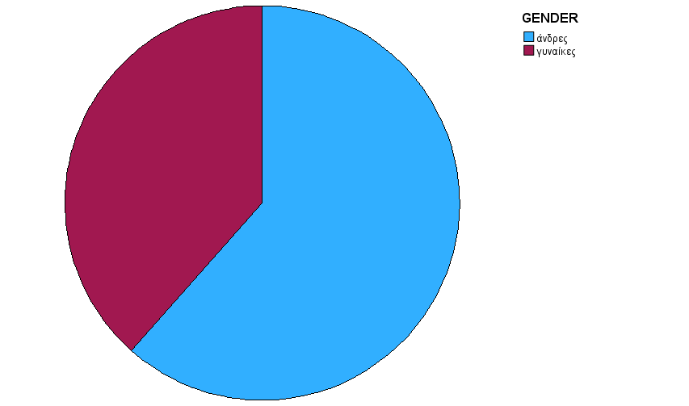
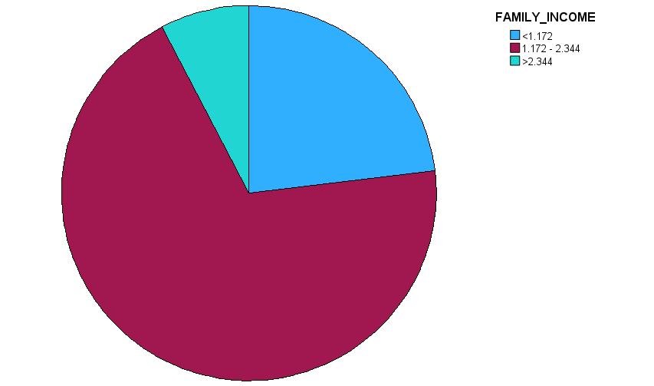
Προφίλ ερωτηθέντων(4)
Λιμάνι:
Τα αποτελέσματα από το λιμάνι ανέδειξαν διαφορετική σύνθεση δείγματος σε σχέση με προηγούμενες αναλύσεις, με υπερτίμηση της συμμετοχής ανδρών (64,54%). Η πλειοψηφία των συμμετεχόντων είναι 18-25 ετών (92,31%), με το 69,23% να έχει απολυτήριο λυκείου και το 30,77% πτυχίο πανεπιστημίου/ΤΕΙ. Το 53,85% διαθέτει δίπλωμα οδήγησης, ενώ η πλειοψηφία (69,23%) έχει μηνιαίο εισόδημα από 1.172 € έως 2.344 €.

Slide 27
Αποτελέσματα t-test και Anova test
Εφαρμόστηκε ομαδοποίηση για όλα τα μεταφορικά μέσα που μελετήθηκαν (ΚΤΕΛ, λιμάνι, ΟΣΕ). Κάθε ομάδα αποτελείται από τουλάχιστον δύο ανεξάρτητες μεταβλητές και με τη μέθοδο t -test και Anova test αναλύθηκαν ζευγάρια μεταβλητών. Τα ζευγάρια που επιλέχθηκαν προς ανάλυση ήταν τα εξής:
Τime waited – Τransportation Purpose
Trip Satisfaction – Age
Trip Satisfaction – Family Income
Gender – Personal Safety
Job – Time Waited
Trip Satisfaction – Private Car Use

Slide 28
Αποτελέσματα t-test και Anova test
Το ζευγάρι "Χρόνος αναμονής - Σκοπός μεταφοράς" ελέγχθηκε με t-test, ενώ τα υπόλοιπα ζευγάρια αναλύθηκαν με Anova. Λόγω μικρού δείγματος, δεν υπήρξαν στατιστικά σημαντικές συσχετίσεις (Sig. > 0.05). Ωστόσο, υπήρχαν ζευγάρια με Sig. < 0.1. Το t-test για το ζευγάρι "Χρόνος αναμονής - Σκοπός μεταφοράς" δεν παρήγαγε αποτέλεσμα. Οι πίνκακες παρουσιάζονται στην επόμενη διαφάνεια

Slide 30
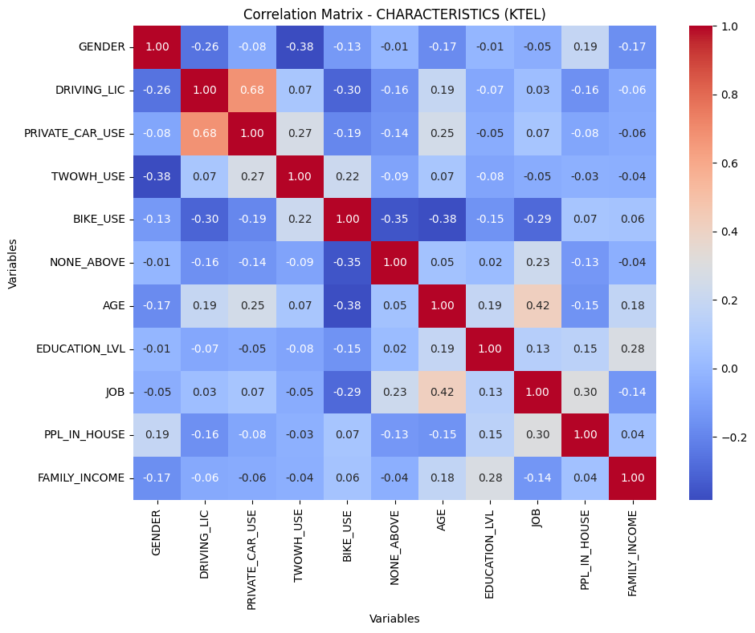
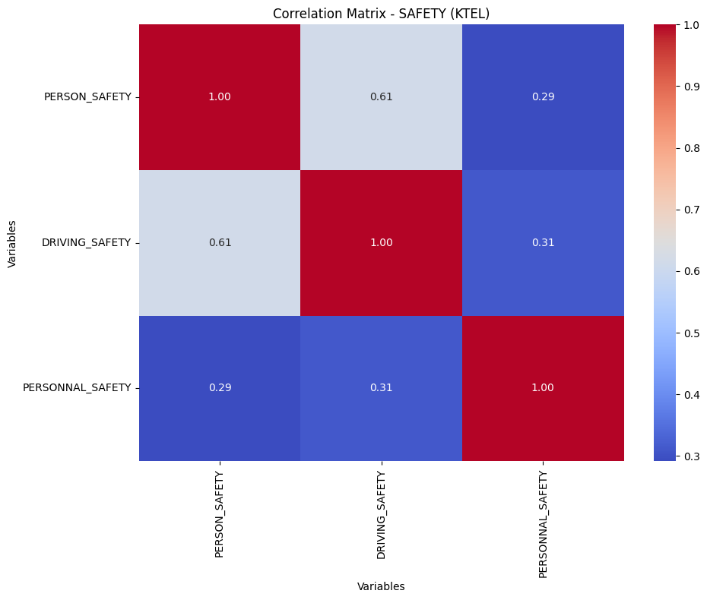
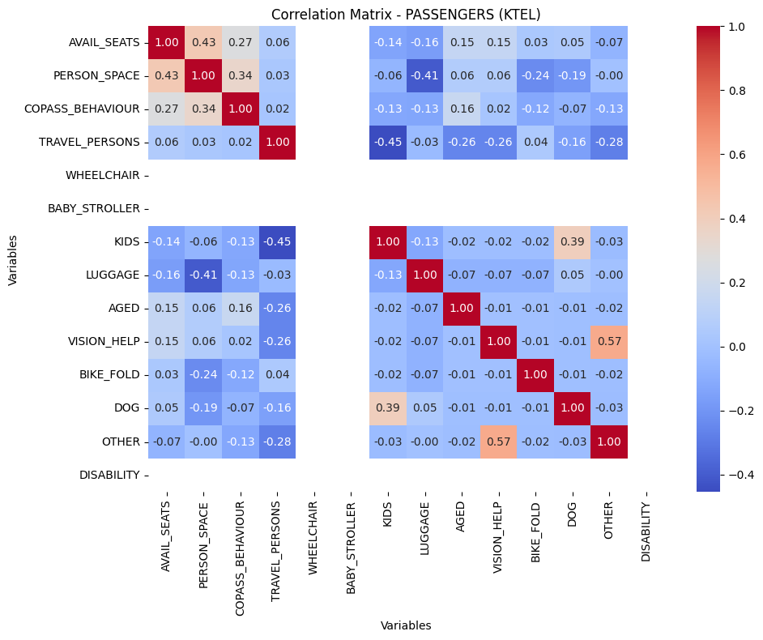
Αποτελέσματα Πινάκων Συσχέτισης(1)
ΚΤΕΛ:Η διαγώνιος κάθε πίνακα είναι πάντα 1. Οι ομάδες με λιγότερες μεταβλητές, όπως η "Safety’’(δεξιά), δείχνουν ισχυρότερη συσχέτιση σε σύγκριση με αυτές με περισσότερες, όπως η "Characteristics“(πάνω αριστερά). Στον πίνακα “Passengers“(κάτω αριστερά)υπάρχουν κενές στήλες και γραμμές λόγω έλλειψης δεδομένων. Αυτή η ανάλυση είναι κρίσιμη για την κατανόηση των δεδομένων και τις σχέσεις μεταξύ μεταβλητών στη μελέτη των ΚΤΕΛ.

Slide 31
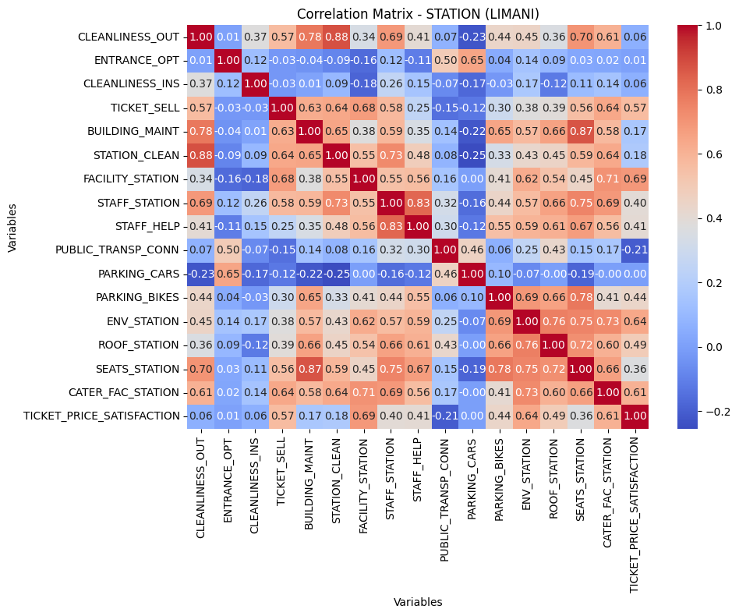
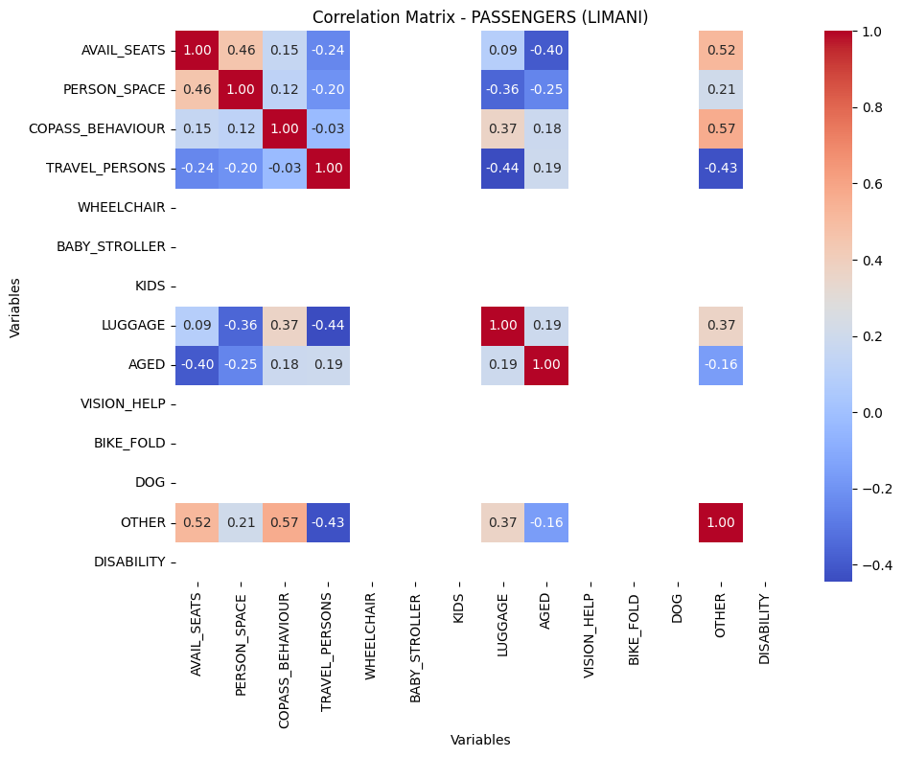
Αποτελέσματα Πινάκων Συσχέτισης(2)
Λιμάνι:Στο λιμάνι, όπου το δείγμα είναι μικρότερο από τα δείγματα των ΚΤΕΛ και ΟΣΕ αντίστοιχα, η σχέση μεταξύ των μεταβλητών ποικίλει. Στον πίνακα συσχέτισης ‘STATION’(αριστερά), πολλές μεταβλητές έχουν συντελεστή συσχέτισης άνω του 0,5, δείχνοντας καλή σχέση. Αντίθετα, στον πίνακα ‘PASSENGERS’(δεξιά), η σχέση μεταξύ των μεταβλητών είναι πιο ουδέτερη.

Slide 32
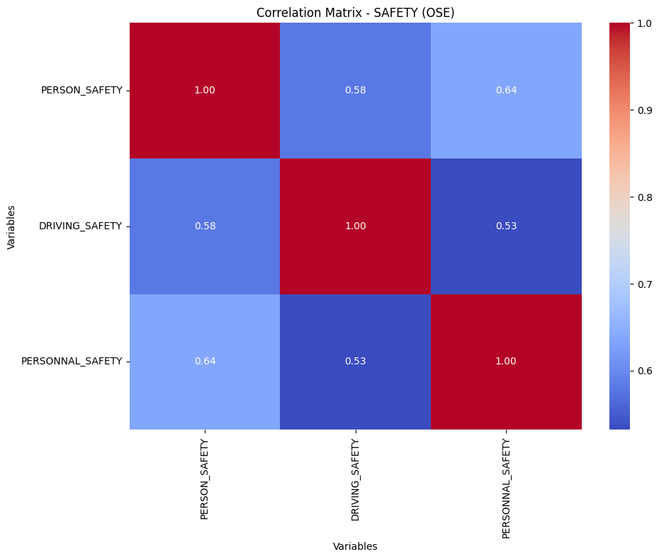
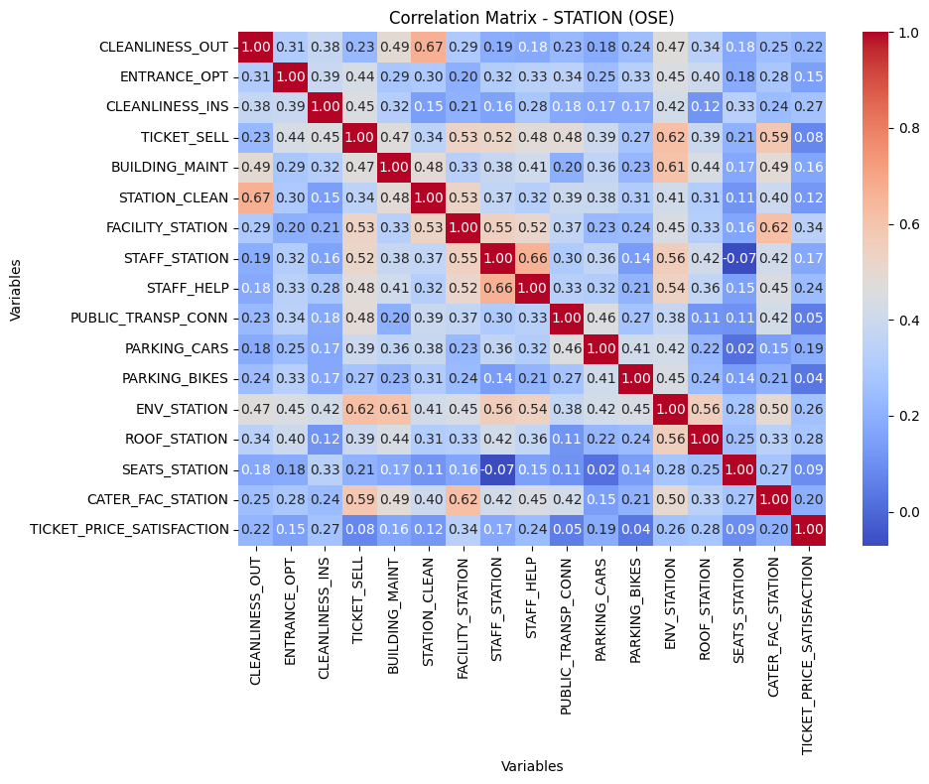
Αποτελέσματα Πινάκων Συσχέτισης(3)
ΟΣΕ:Η ανάλυση επιβεβαιώνει την ποικιλία στις σχέσεις των μεταβλητών. Στον πίνακα ‘STATION’(δεξιά), οι σχέσεις είναι κυρίως ουδέτερες, με συντελεστές συσχέτισης κάτω του 0,5, εκτός από λίγες εξαιρέσεις. Στον πίνακα ‘SAFETY’(αριστερά), υπάρχει ισχυρή συσχέτιση με συντελεστές πάνω από 0,5. Αυτή η προσέγγιση βελτιώνει την κατανόηση των παραμέτρων που επηρεάζουν την ασφάλεια και τη λειτουργία του ΟΣΕ.

Slide 33
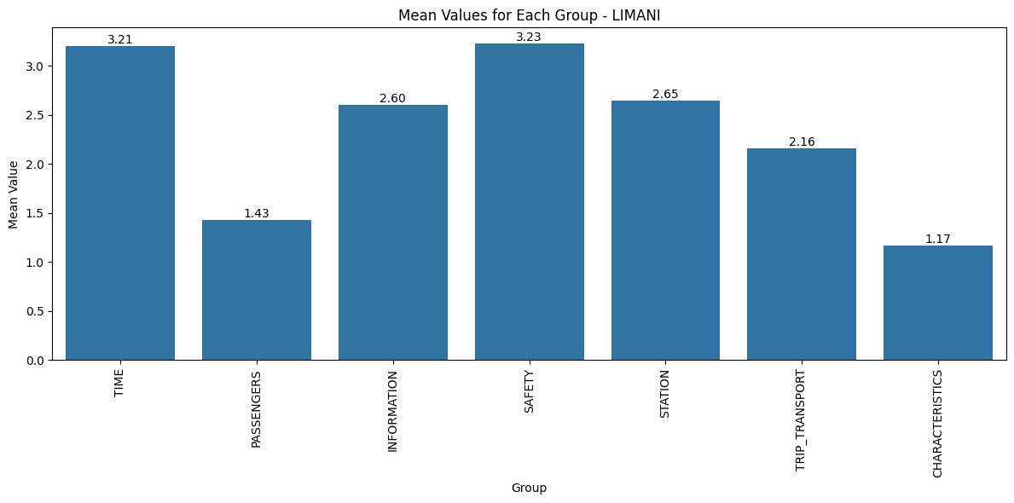
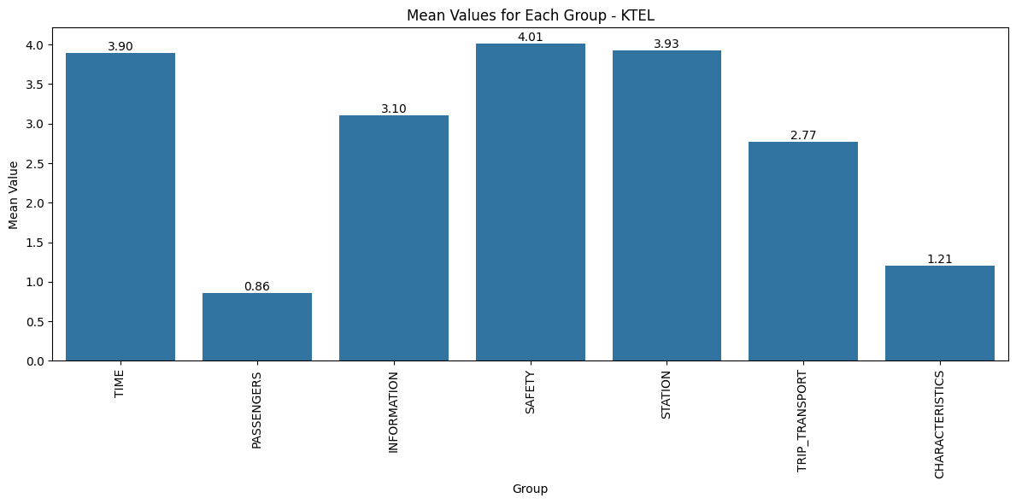
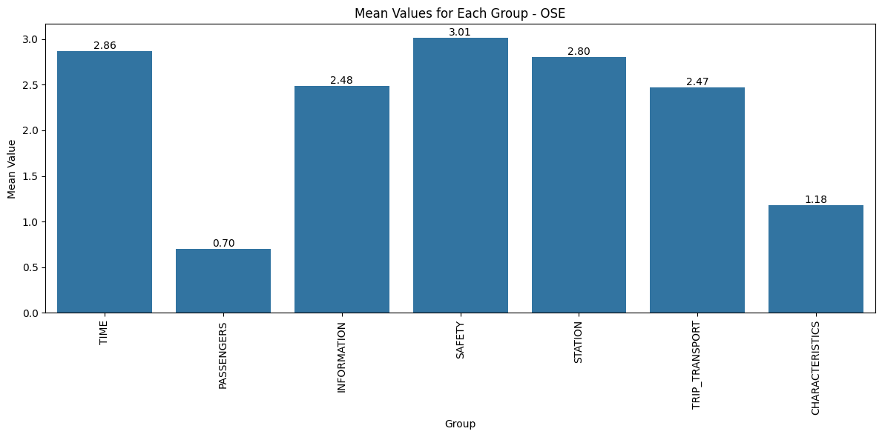
Ιστογράμματα(1)
Δημιουργήσαμε δύο ιστογράμματα για κάθε μέσο μεταφοράς: το πρώτο με τη μέθοδο Cronbach Alpha για την αξιολόγηση της εσωτερικής συνοχής των μεταβλητών και το δεύτερο με τις μέσες τιμές των μεταβλητών ανά ομάδα. Αυτά τα γραφήματα παρέχουν μια γραφική αναπαράσταση της ανάλυσης. Στο διπλανό σχήμα παρουσιάζονται τα ιστογράμματα των μέσων τιμών ΚΤΕΛ(δεξιά)-Λιμάνι(αριστερά-πάνω)-ΟΣΕ(αριστερά-κάτω).

Slide 34
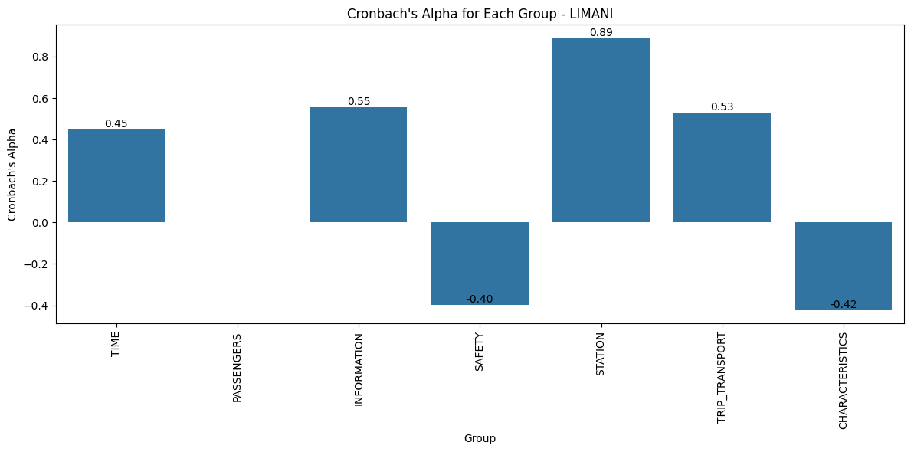
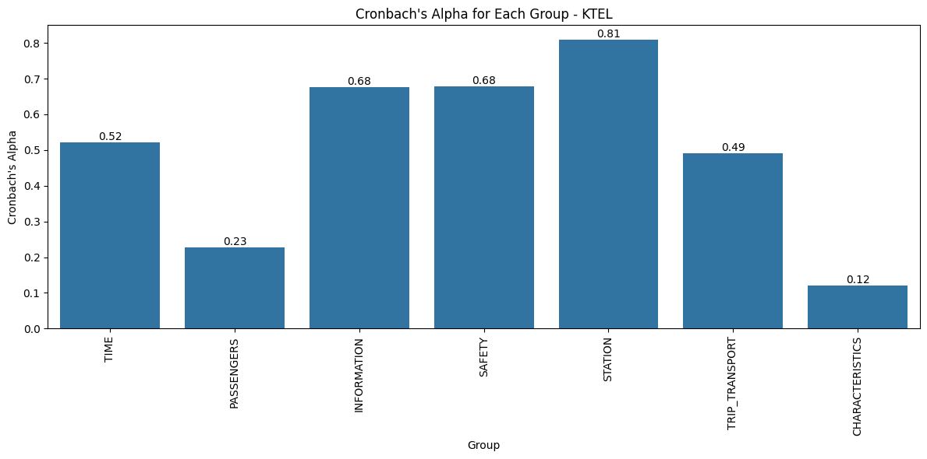
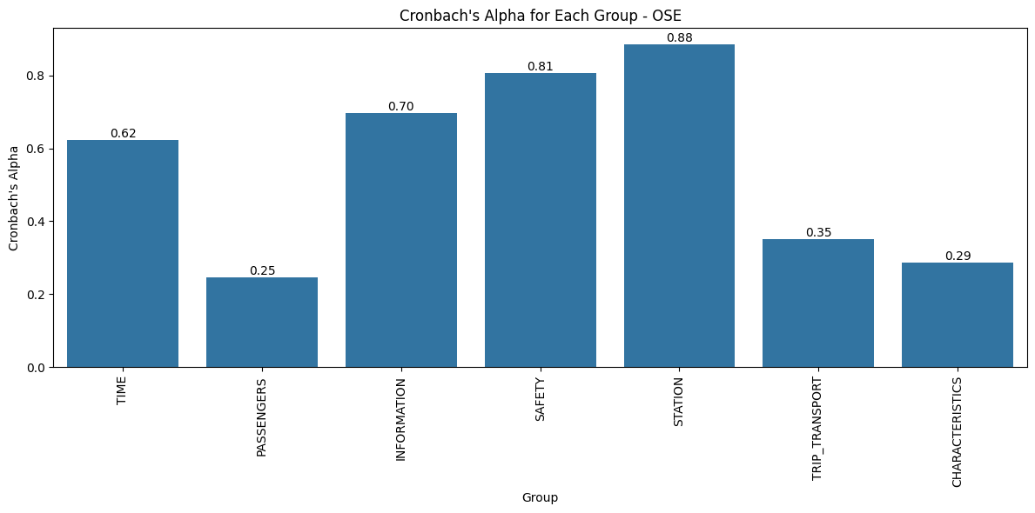
Ιστογράμματα(2)
Για να θεωρηθεί καλή η συνοχή στη μέθοδο Cronbach Alpha, ο συντελεστής πρέπει να είναι >0,6. Οι ομάδες ΚΤΕΛ και ΟΣΕ(1^{ο} και 3^{ο} διάγραμμα) συνήθως έχουν τέτοιους συντελεστές. Ωστόσο, οι ομάδες λιμανιού(2^{ο} διάγραμμα) σπάνια τους φτάνουν, εκτός από την ομάδα "Station". Το μικρό μέγεθος δείγματος στο λιμάνι μπορεί να επηρεάζει τη συνοχή όπως βλέπουμε και στα διπλανά διαγράμματα

Slide 35
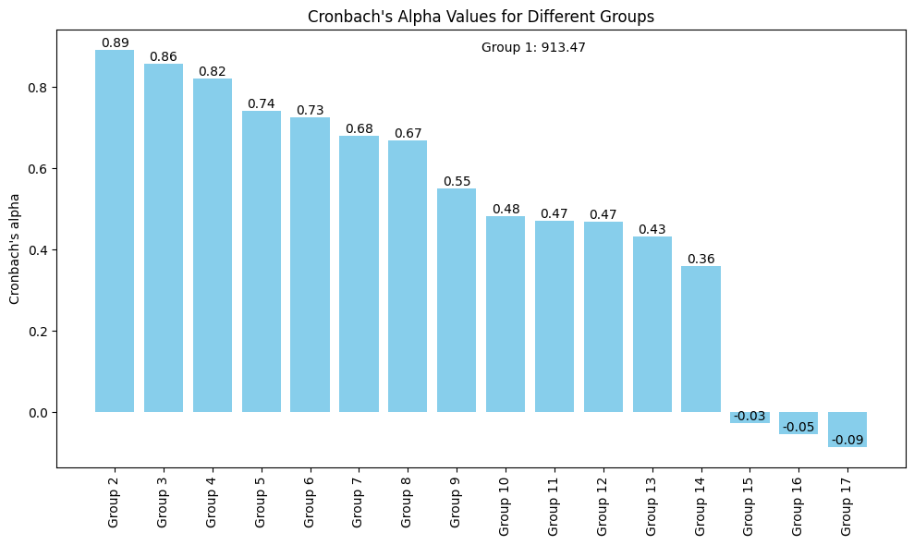
Αποτελέσματα Combinatorial Search Algorithm(1)
Με τη μέθοδο Cronbach Alpha αξιολογήσαμε τη συσχέτιση μεταξύ των μεταβλητών για καθεμία από τις 17 ομάδες. Στο ιστόγραμμα παρουσιάζονται οι τιμές του Cronbach Alpha για κάθε μία από τις δεκαεπτά νέες ομάδες. Η γραφική απεικόνιση προσφέρει σαφή εικόνα της εσωτερικής συνοχής των μεταβλητών σε κάθε ομάδα. Αυτή η προσέγγιση βοηθά στην κατανόηση της ποιότητας των δεδομένων και την αξιολόγηση της αξιοπιστίας των μετρήσεων.

Slide 36
Αποτελέσματα Combinatorial Search Algorithm(2)
Η τιμή του Cronbach's Alpha υποδεικνύει την αξιοπιστία των μετρήσεων, με τιμές άνω του 0,6 να είναι αποδεκτές για βασικές ερευνητικές ανάγκες.Έτσι παρατηρήθηκε ότι:
Οι ομάδες Group 1 έως Group 8 δείχνουν υψηλή αξιοπιστία,λόγω της υψηλής τιμής του Cronbach’s Alpha
Οι ομάδες Group 9 έως Group 14 έχουν μέτριες τιμές, απαιτώντας περαιτέρω έλεγχο.
Τέλος, οι Group 15 έως Group 17 παρουσιάζουν αρνητικές τιμές, υποδεικνύοντας αναξιόπιστες μετρήσεις που χρήζουν αναθεώρησης.
Αξίζει να σημειωθεί ότι η διάρκεια εκτέλεσης του προγράμματος επηρέασε τα αποτελέσματα. Αν ο αλγόριθμος έτρεχε για περισσότερη ώρα θα είχαμε καλύτερα και πιο αξιόπιστα αποτελέσματα στην μορφοποίηση των groups και στην τιμή τους Cronbach’s Alpha

Slide 37
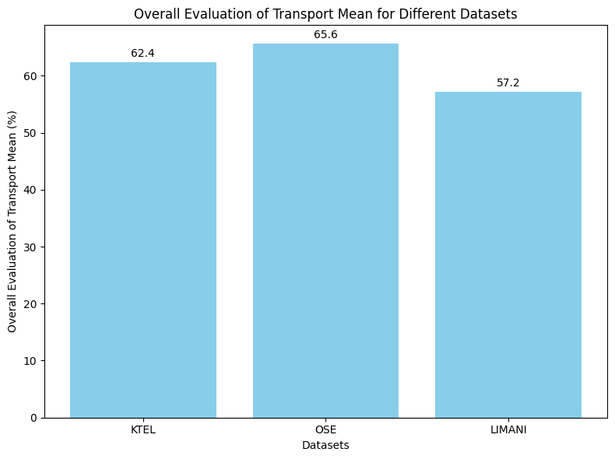
Γενική αποτίμηση αποτελεσμάτων
Από τη γενική αποτίμηση των μέσων μεταφοράς και τον υπολογισμό του μέσου όρου ικανοποίησης των επιβατών, προκύπτει ότι ο ΟΣΕ έχει το υψηλότερο ποσοστό ικανοποίησης με 65,6%. Το ΚΤΕΛ ακολουθεί στη δεύτερη θέση με 62,4%, ενώ το λιμάνι παρουσιάζει το χαμηλότερο ποσοστό ικανοποίησης με 57,2%. Αυτά τα αποτελέσματα βασίζονται στις μέσες τιμές των απαντήσεων των επιβατών στα ερωτηματολόγια της έρευνας.

Slide 38
Συμπεράσματα
Η ανάλυση αποκαλύπτει σημαντικές πτυχές της εμπειρίας των χρηστών και παρέχει πληροφορίες για τις δημογραφικές, οικονομικές και κοινωνικές παραμέτρους που επηρεάζουν την αντίληψη και την ικανοποίηση από τις υπηρεσίες μεταφοράς. Τα επίπεδα ικανοποίησης δεν είναι υψηλά, υποδεικνύοντας περιθώρια βελτίωσης.

Slide 39
Προτεινόμενες λύσεις
Για την αύξηση της ικανοποίησης, προτείνονται δύο κύριες στρατηγικές:
Μάθηση από επιτυχημένα παραδείγματα:
Υιοθέτηση αποτελεσματικών μεθόδων λειτουργίας και διαχείρισης από συστήματα με υψηλά επίπεδα ικανοποίησης.
Αύξηση επενδύσεων σε επιστήμη και τεχνολογία για αναβάθμιση της διαχείρισης.
Βελτίωση της δομής και λειτουργίας των γραμμών, αναβάθμιση εγκαταστάσεων και παροχή πιο ανθρωποκεντρικών υπηρεσιών.
Ορθολογική κατανομή πόρων:
Βελτιστοποίηση της δομής της βιομηχανίας δημόσιας συγκοινωνίας και εφαρμογή εντατικής διαχείρισης.
Καθιέρωση μηχανισμού αξιολόγησης της απόδοσης και ικανοποίησης για καλύτερη αξιοποίηση των πόρων.
Διασφάλιση οικονομικής επένδυσης και προώθηση αειφόρου ανάπτυξης.
Η κυβέρνηση πρέπει να ρυθμίζει αποτελεσματικά την ποιότητα και την απόδοση των υπηρεσιών δημόσιας συγκοινωνίας.

Slide 40
Βιβλιογραφία
Del Castillo, J. M., & Benitez, F. G. (2012). Determining a public transport satisfaction index from user surveys. Transportmetrica A: Transport Science, 9(8), 713–741. https://doi.org/10.1080/18128602.2011.654139
Chunqin Zhang, Yong Liu, Weite Lu, Guangnian Xiao (2019), Evaluating passenger satisfaction index based on PLS-SEM model: Evidence from Chinese public transport service, Transportation Research Part A: Policy and Practice, Volume 120 Pages 149-164, ISSN 0965-8564, https://doi.org/10.1016/j.tra.2018.12.013
Alexandre Sukhov, Katrin Lättman, Lars E. Olsson, Margareta Friman, Satoshi Fujii (2021 ssessing travel satisfaction in public transport: A configurational approach, Transportation Research Part D: Transport and Environment, Volume 120, ISSN 1361-9209, https://doi.org/10.1016/j.trd.2021.102732
Bielinska-Dusza, E., Lopes da Costa, R., Hamerska, M., & Zak, A. (2023). Study on the Impact of Remote Working on the Satisfaction and Experience of IT Workers in Poland. Forum Scientiae Oeconomia, 11(4), 9–34. https://doi.org/10.23762/FSO_VOL11_NO4_1
Lars St»hle, Svante Wold (1989), Analysis of variance (ANOVA),Chemometrics and Intelligent Laboratory Systems, Volume 6, Issue 4, Pages 259-272, ISSN 0169-7439, https://doi.org/10.1016/0169-7439(89)80095-4

Slide 41

Ευχαριστούμε για την προσοχή σας

